Slide 1
Aan welke 4 zaken herken je dat een kracht werkt?
Verandering van richting, vorm, snelheid of het houdt iets op zijn plaats.

Slide 2
Welke 3 eigenschappen heeft een Vector
aangrijppunt, richting en grootte

Slide 3
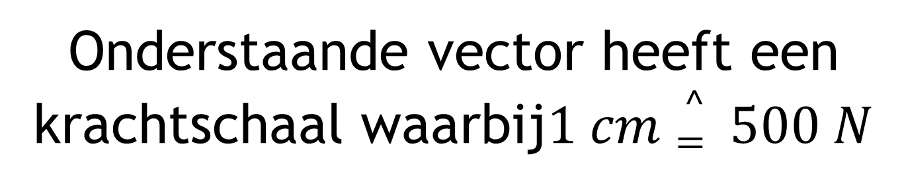
Onderstaande vector heeft een krachtschaal waarbij$1 cm {}_{=}^{^}{ 500 N}$
l = 8,1 cm F = 8,1 x 500 = 4050 N

Slide 4

Teken een kracht van 1250 N.
Vermeld er bij welke krachtschaal je hebt gebruikt.
$1 cm {}_{=}^{^}{ 100 N}$ vector is 12,5 cm

Slide 5
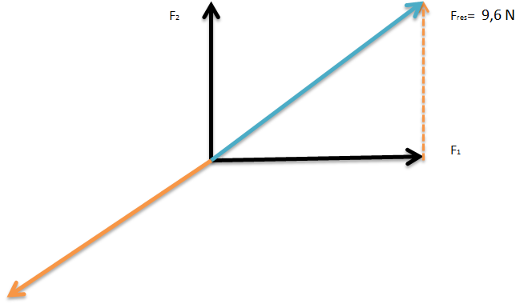
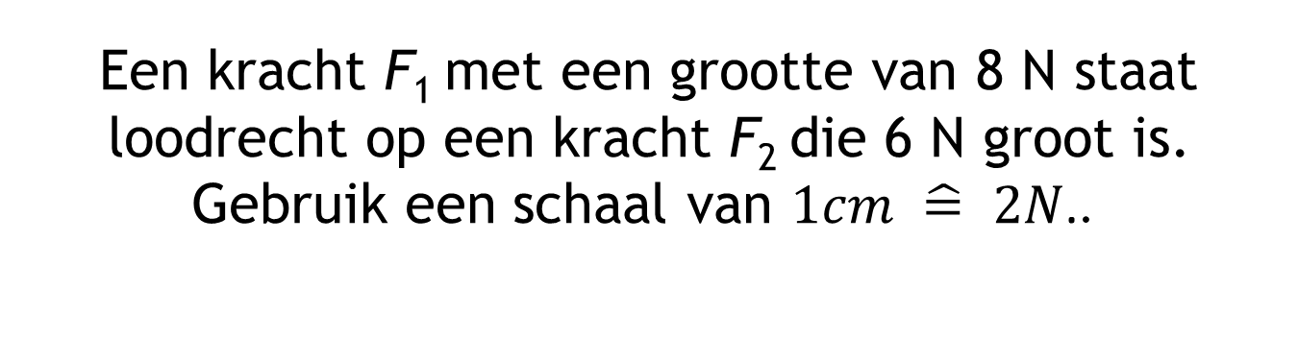
Een kracht F₁ met een grootte van 8 N staat loodrecht op een kracht F₂ die 6 N groot is. Gebruik een schaal van $1cm \hat{=} 2N$..

Slide 6
c Welke twee mogelijkheden zijn dat?
1) staat stil 2) constante snelheid

Slide 7
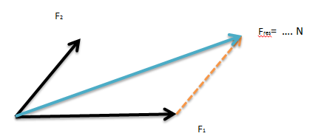
Teken de somkracht, uit vraag a, als de hoek tussen de twee krachten 55° is.

Slide 8
Een veer van 25 cm hangt aan een haak. Er wordt een massa van 25 kg aan gehangen en de veer rekt uit t/m 37,5 cm. g = 10 N/kg.
Bereken de veerconstante
m = 25 kg
g = 10 N/kg
F = ?
Δl = 37,5 – 25 = 12,5 cm
C = ?
F = m x g
F = 25 kg x 10 N/kg
F = 250 N
C = F / Δl
C = 250 N / 12,5 cm
C = 20 N/cm

Slide 9
Een veer van 25 cm hangt aan een haak. De veer heeft een veerconstante van 25 N/cm. Bereken de lengte van de veer als er een massa van 25 kg aan gehangen wordt. g = 10 N/kg.
m = 25 kg
g = 10 N/kg
F = ?
l = ?
C = 25 N/cm
F = m x g
F = 25 kg x 10 N/kg
F = 250 N
Δl = F / C
Δl = 250 N / 25 N/cm
Δl = 10cm
l = 25 cm + Δl
l = 25 cm + 10 cm = 35 cm

Slide 10
Een veer van 25 cm hangt aan een haak. De veer heeft een veerconstante van 25 N/cm. Bereken de massa die aan de veer hangt als deze 37,5 cm uitrekt. g = 10 N/kg.
m = ?
g = 10 N/kg
F = ?
Δl = 37,5 cm
C = 25 N/cm
F = C x Δl
F = 25 N/cm x 37,5 cm
F = 937,5 N
m = F / g
m = 937,5 N / 10 N/kg
m = 94 kg

Slide 11
Twee leerlingen, Erin en Elise, vertellen elkaar hoe zwaar ze zijn.
Elise zegt dat ze 523 N zwaar is en Erin beweert dat zij 53 kg zwaar is. ( g = 9,81 N/kg)
a Welke grootheid bedoelt Erin?
massa
b Over welke grootheid spreekt Elise?
Kracht
c Bereken de massa van Elise; rond af op een geheel getal.
      m = ?
      F = 523 N
      g = 10 N/kg
      m = F / g
      m = 523 N / 10 N/kg
      m = 52 kg

Slide 12
d Bereken de kracht waarmee de aarde aan Erin trekt.
Rond weer af op een geheel getal.
m = 53 kg
g = 10 N/kg
F = ?
F = m x g
F = 53 kg x 10 N/kg
F = 530 N
e Welk meetinstrument heeft Erin gebruikt?
Balans
f Hoe heet het meetinstrument dat Elise heeft afgelezen? Veerunster

Slide 13
Een duiker staat op de duikplank met een massa van 75 kg
Bereken de zwaartekracht als hij op de duikplank staat.
m = 75 kg
g = 10 N/kg
Fz = ?
Fz = m x g
Fz = 75 kg x 10 N/kg
Fz = 75 N

Slide 14
Bereken het gewicht als hij op de duikplank staat.
Fg = Fz = 75 N
Bereken de zwaartekracht als hij duikt
Fz = 75 N Zie a
Bereken zijn gewicht als hij duikt
Fg = 0 N (geen hang en steunpunt)

Slide 15
Een kist met een massa van 300 kg valt uit een vliegtuig met een constante snelheid van 160 km/h naar beneden.
Wat weet je van de zwaartekracht op de kist?
Fz = m x g
Wat weet je van de resultante kracht op de kist
Fres = 0N (1ste wet van Newton)
Wat weet je van het gewicht van de kist.
Fg = 0N (Geen hang en/of steunpunt)

Slide 16
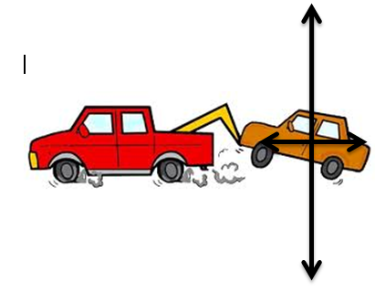
Een auto met een massa van 1350 kg word met een constante snelheid naar de garage getrokken met een kracht van 300 N.

Slide 17
Er wordt een experiment uitgevoerd met een veer. De resultaten staan in onderstaande tabel
F in N | 0 | 1 | 3 | 5 | 8 | 20
Δl in cm | 0 | 5 | 15 | 25 | 40 | 100

Slide 18
Bepaal uit de grafiek de uitrekking als de veer belast wordt met 12,5 N.
63 cm

Slide 19
Bereken de veerconstante
F = 20 N – 0 N = 20 N
Δl = 100 cm – 0 cm = 100 cm
C = ?
C = F / Δl
C = 20 N / 100 cm
C = 0,2 N/cm

